Slide 1
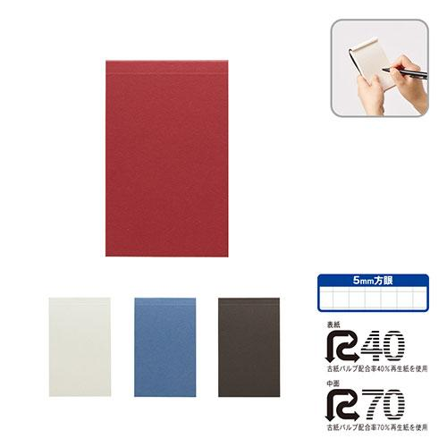
【提案書】
ボタニカルリサイクルA7メモパッド
小さな鞄にも入る、コンパクトなA7サイズのメモパッド。ボタニカル素材や再生紙など地球環境にやさしい素材を使ったエコな商品です。裏と表の2箇所に広い範囲で名入れができます。
特徴
納期
納期スペース
仕様
カラー展開 : 全4色
素材 : 再生紙（約80枚）
サイズ : W75×H120×D9（mm）
お見積
お見積りスペース

